Slide 1
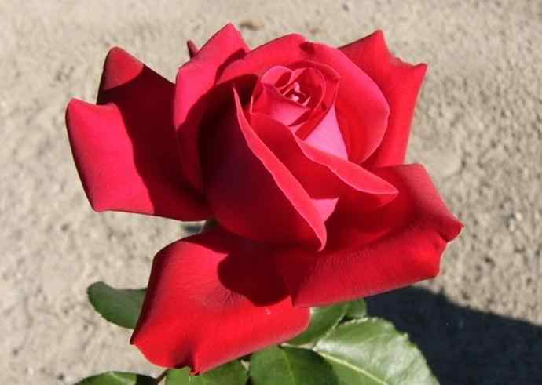
¯^vMZg

Slide 2

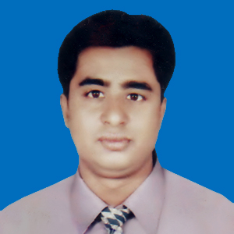
শিক্ষক পরিচিতি
তুষার কান্তি সিকদার
সহকারি শিক্ষক (বাংলা)
সুলতানশাহী কেকানিয়া মাধ্যমিক বিদ্যালয়
সুলতানশাহী, গোপালগঞ্জ।

Slide 3

পাঠ পরিচিতি
শ্রেণিঃ ৯ম/১০ম
বিষয়ঃ বাংলা ১ম পত্র
সময়ঃ ৫০ মিনিট
তারিখঃ 12/0১/১০১5

Slide 4
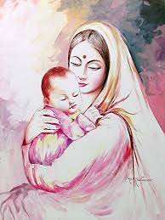
মা/জননী
১। বলোতো এই ছবিটি কার সাথে তুলনা করা যায়?
২। সন্তানের বিপদে জীবন দিতেও দিধা করেন না কে?

Slide 5
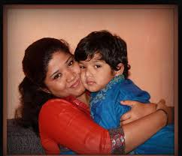

মা/জননী
১। আমাদের কথা সবচেয়ে বেশী চিন্তা করেন কে?

Slide 6
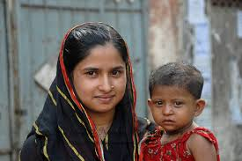
মা/জননী
১। আমরা অসুস্থ হলে কে স্বার্থহীন ভাবে সেবা করেন?

Slide 7
পাঠ শিরোনাম
পল্লিজননী
--- জসীমউদ্দীন

Slide 8
শিখনফল
এ পাঠ শেষে শিক্ষার্থীরা-
১। ‘পল্লিজননী’ কবিতার লেখক পরিচিতি উল্লেখ করতে পারবে।
২। কবিতার প্রথম ছয় লাইন মর্মকথা জানতে পারবে।
৩। সন্তানের প্রতি মায়ের ভালবাসা অতুলনীয়/অফুরন্ত- তা বর্ণনা করতে পারবে।
৪। ‘সন্তানের জীবনে’ সবচেয়ে গুরুত্বপুর্ণ ব্যক্তি মা- তা বিশ্লেষণ করতে পারবে।

Slide 9
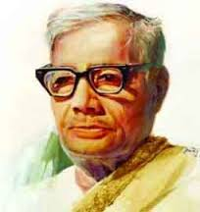
বলোতো ছবিটি কার ?
জসীমউদ্দীন

Slide 10

কবি পরিচিতি
জন্ম
১৯০৩
খ্রিস্টাব্দে
মৃত্যু
১৯৭৬সালে ১৪ই মার্চ
জন্ম স্থান
ফরিদপুর
কাব্য গ্রন্থের নাম
নকসী কাথার মাঠ, সোজন বাদিয়ার ঘাট, রাখালী প্রভৃতি।
সাহিত্যকর্ম
ছোট গল্প, উপন্যাস, পল্লি কবিতা
ডি-লিট ডিগ্রি লাভ
বিশ্বভারতী বিশ্ববিদ্যালয়
ভ্রমন কাহিনি
চলে মুসাফির

Slide 11
Av`k© cvV:
mie cvV/mij cvV:

Slide 12
কবিতাটি (প্রথম ৬ লাইন) উপস্থাপন ও আলোচনা

Slide 13
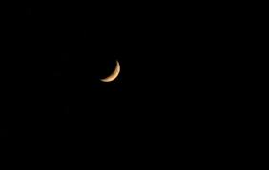
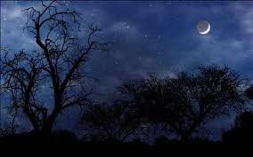
রাত থম থম স্তব্ধ নিঝুম, ঘোর-ঘোর-আন্ধার
নিশ্বাস ফেলি তাও শোনা যায় নাই কোথা সাড়া কার।
থম থম রাত

Slide 14
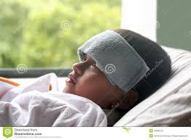
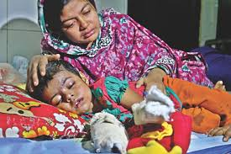
রুগ্ন ছেলের শিয়রে বসিয়া একেলা জাগিছে মাতা
করুন চাহুনি ঘুম ঘুম যেন ঢুলিছে চোখের পাতা।
রুগ্নছেলে
ঘুম জড়ানো চোখে মা

Slide 15
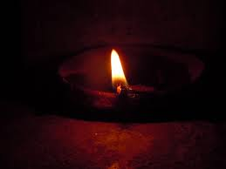
শিয়রের কাছে নিবু নিবু দীপ ঘুরিয়া ঘুরিয়া জ্বলে,
তারি সাথে সাথে বিরহী মায়ের একেলা পরাণ দোলে।
রুগ্ন ছেলের পাশে রাত জাগা মা
নিবু নিবু দীপ

Slide 16
কিছু নতুন শব্দের অর্থ জেনে নেইঃ
রুগ্ন =
অসুস্থ
আন্ধার =
অন্ধকার
আড়ঙের দিন =
হাটের দিন/বাজারের দিন

Slide 17
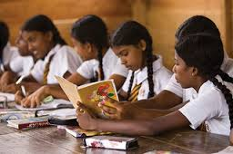
জোড়ায় কাজ
১। পল্লিকবি জসীমউদ্দীন কত সালে মৃত্যু বরন করেন ?
২। পল্লিকবি জসীমউদ্দীন এর উল্লেখযোগ্য কাব্যগ্রন্থের নাম কি?

Slide 18
দলীয় কাজ
ক-দল
খ-দল
১। সন্তানের প্রতি মায়ের ভালবাসা অতুলনীয়/অফুরন্ত ব্যাখ্যা কর।
২। সন্তানের বিপদ হলে কে প্রথম জানে এবং কেন-ব্যাখা কর।

Slide 19
মূল্যায়ন
১। পল্লিকবি জসীমউদ্দীন -এর জন্মস্থান কোথায় ?
২। পল্লিকবি জসীমউদ্দীন -এর একটি কাব্যগ্রন্থের নাম বলো?
৩। পল্লিজননী কবিতাটি কোন কাব্যগ্রন্থ থেকে নেওয়া হয়েছে?
৪। পল্লিজননী কবিতায় কে রুগ্ন?

Slide 20
বাড়ির কাজ
‘পৃথিবীতে মায়ের মতো আপন কেহ নেই’- আলোচ্য লাইনটি পল্লিজননী কবিতার আলোকে ব্যাখ্যা করো ।

Slide 21

mevB‡K ab¨ev`

